Slide 1



PYTHON
Öğr. Gör. Halil ARSLAN

Slide 2
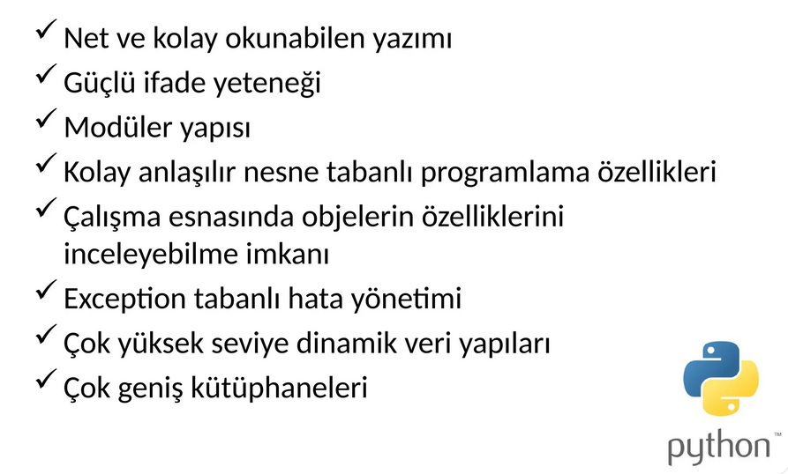
Python Artıları
˗ˏˋ ★ ˎˊ˗
22.09.2025

Slide 3
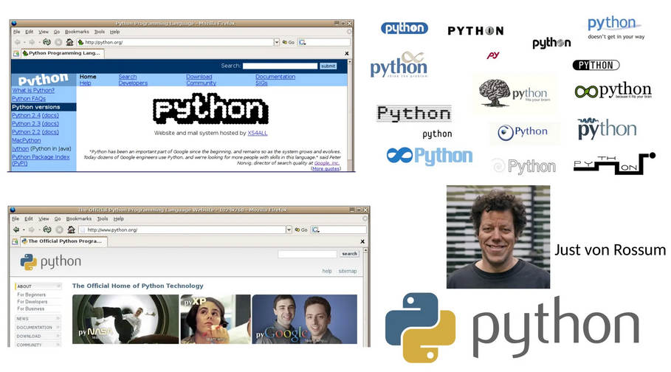
Python Logo Hikayesi
22.09.2025

Slide 4
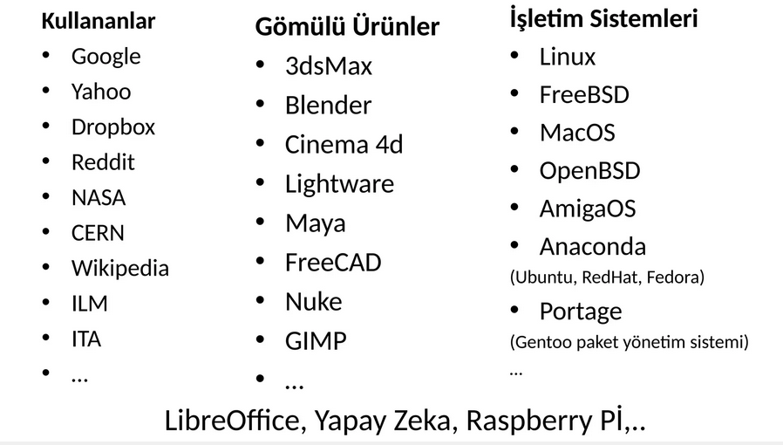
Python Kullanım Alanları
22.09.2025

Slide 5
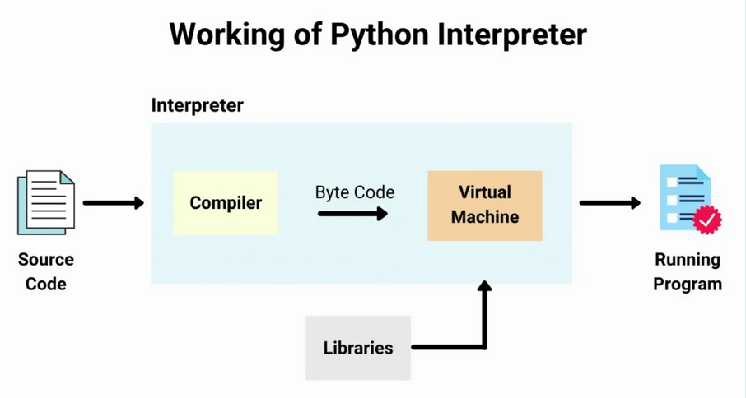
Python Çalışma Prensibi
˗ˏˋ ★ ˎˊ˗
22.09.2025

Slide 6
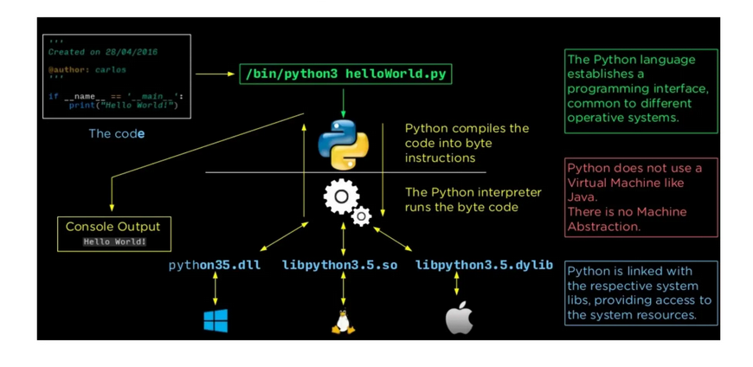
Python Çalışma Prensibi
˗ˏˋ ★ ˎˊ˗
22.09.2025

Slide 7
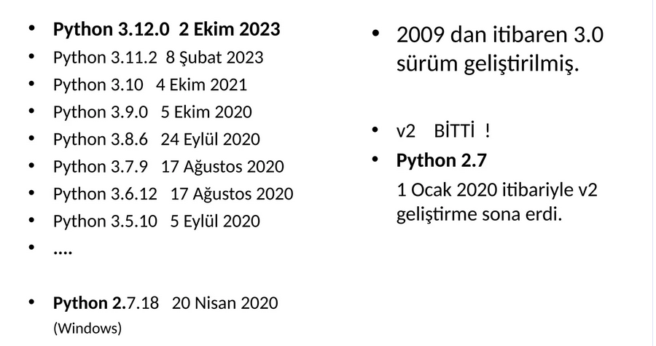
Python Güncel Sürümler
22.09.2025

Slide 8
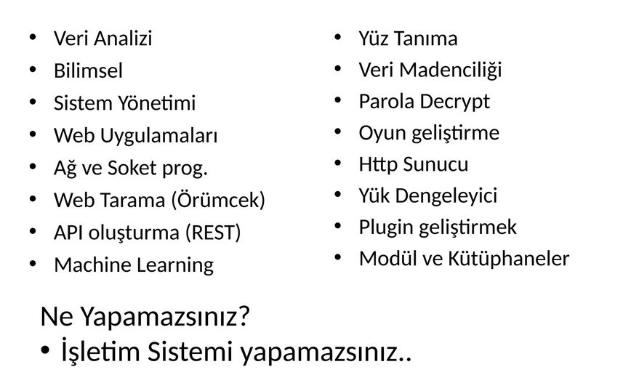
Python Kullanım Amaçları
22.09.2025

Slide 9
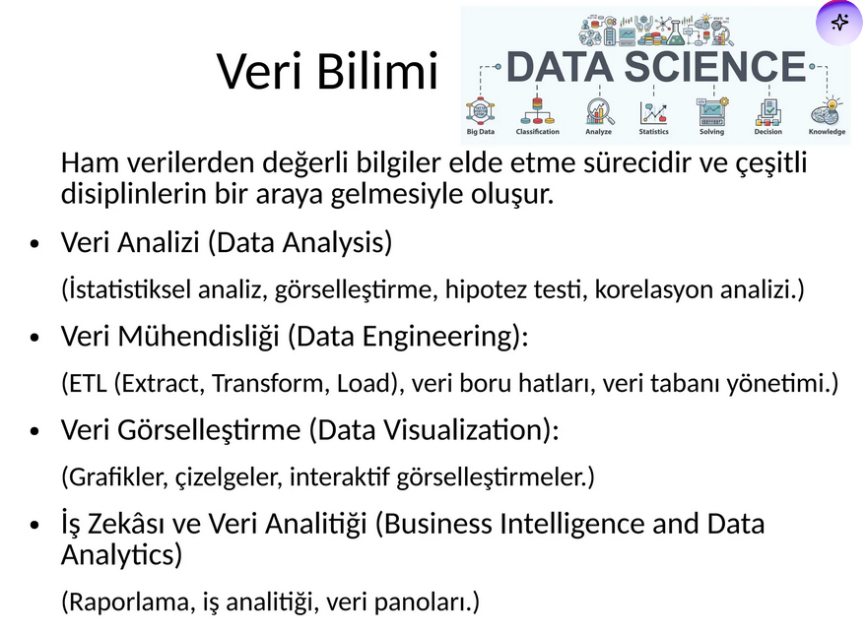
Python Kullanım Amaçları
22.09.2025

Slide 10
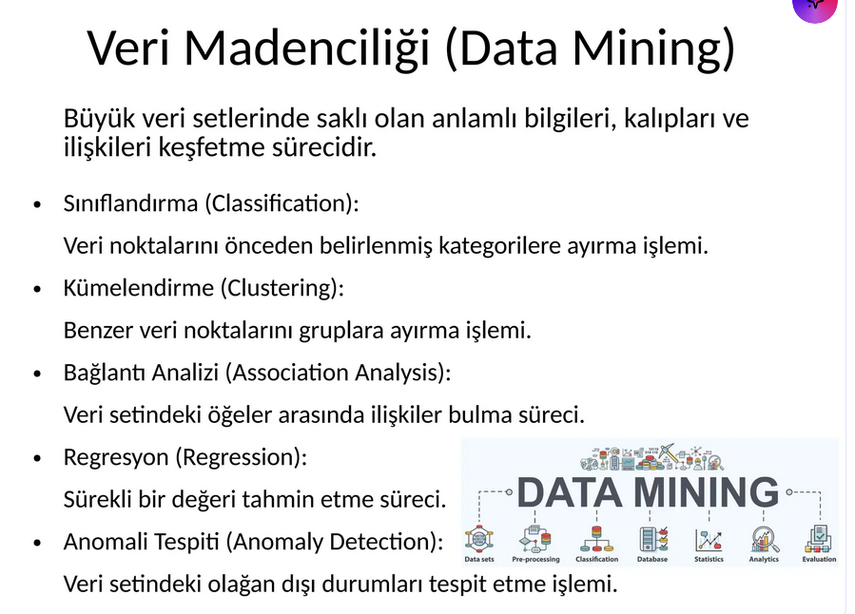
Python Kullanım Amaçları
22.09.2025

Slide 11
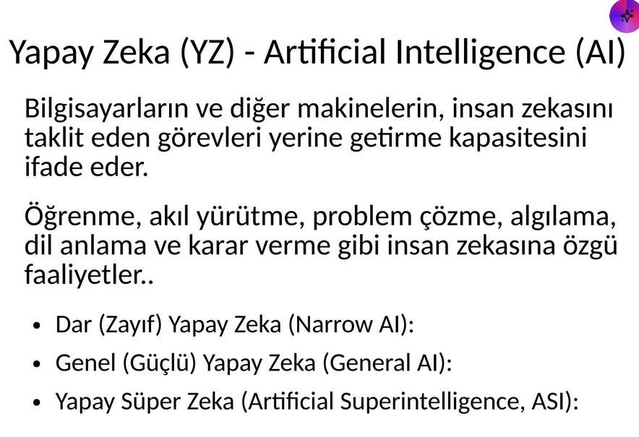
Python Kullanım Amaçları
22.09.2025

Slide 12
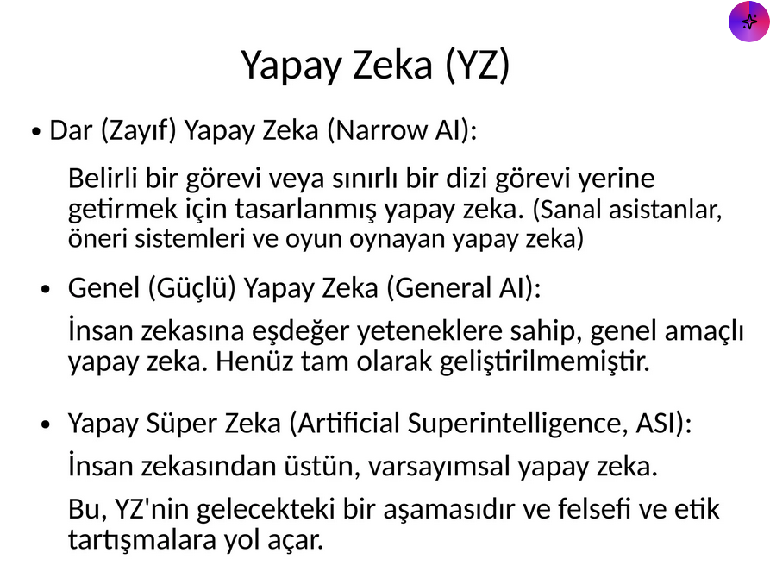
Python Kullanım Amaçları
22.09.2025

Slide 13
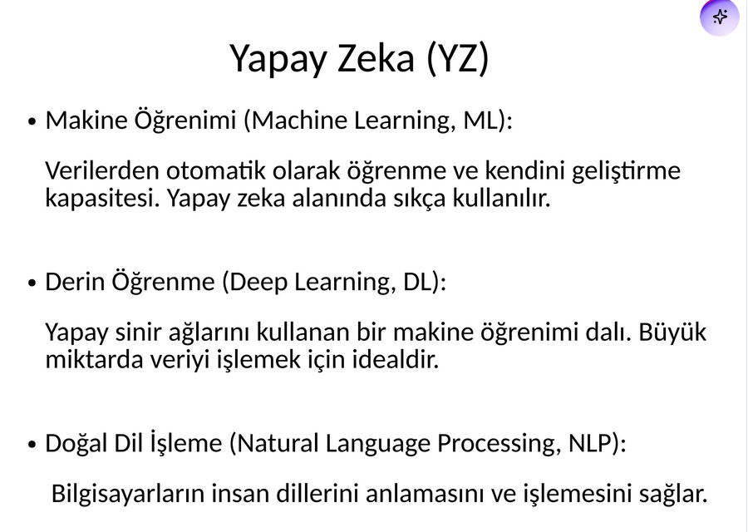
Python Kullanım Amaçları
22.09.2025

Slide 14
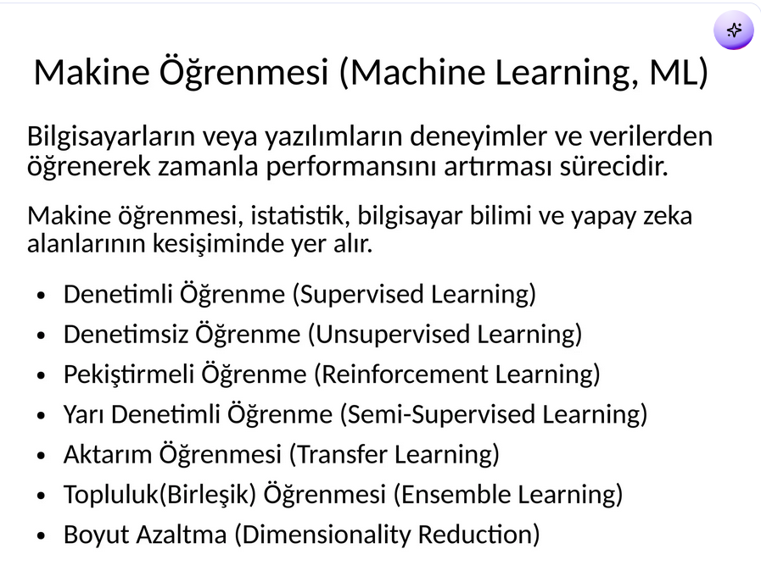
Python Kullanım Amaçları
22.09.2025

Slide 15
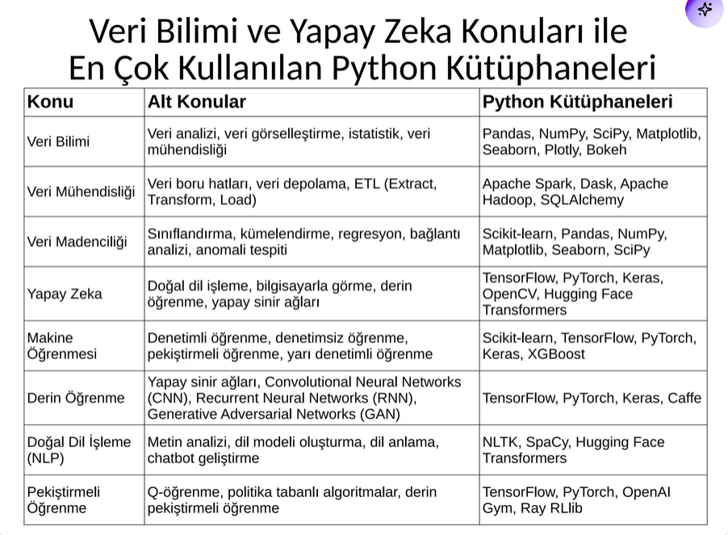
22.09.2025

Slide 16
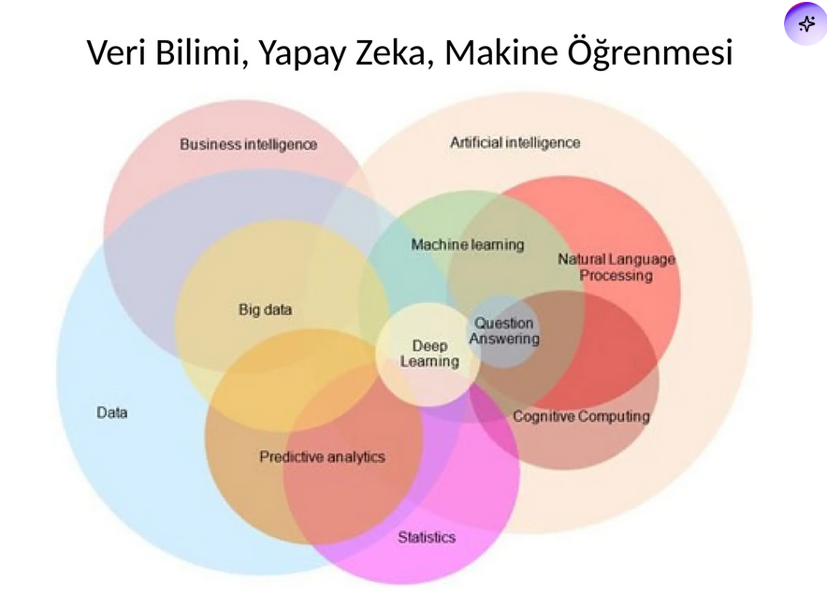
Python Kullanım Amaçları
22.09.2025

Slide 17
IDE’LER ÇALIŞMA ORTAMLARI
22.09.2025

Slide 18
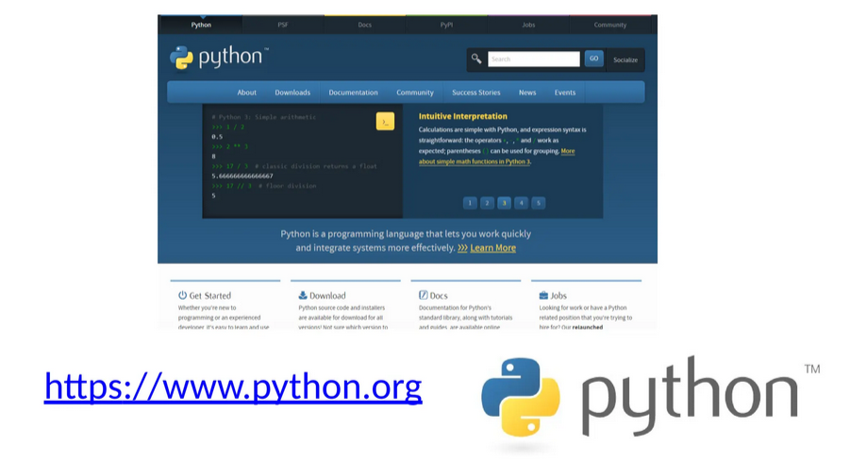
Python Kurulumu
˗ˏˋ ★ ˎˊ˗
22.09.2025

Slide 19
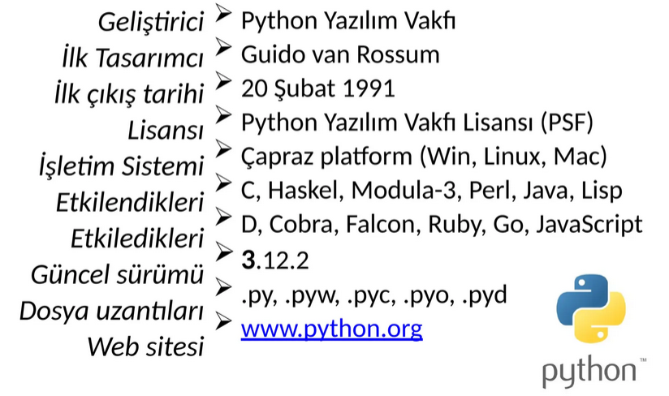
Python Tanıtım Kartı
˗ˏˋ ★ ˎˊ˗
22.09.2025

Slide 20
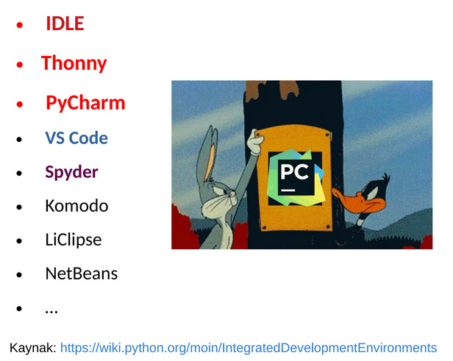
Entegre Geliştirme Ortamları
˗ˏˋ ★ ˎˊ˗
22.09.2025

Slide 21
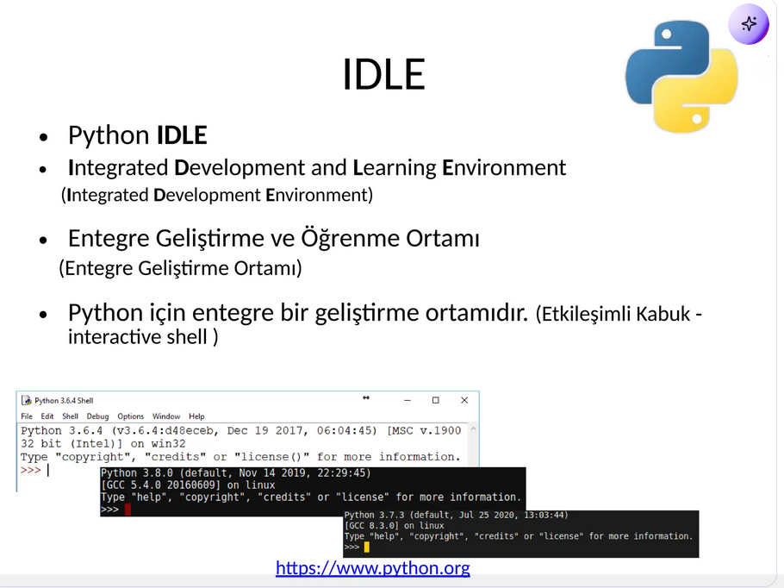
Entegre Geliştirme Ortamları
22.09.2025

Slide 22
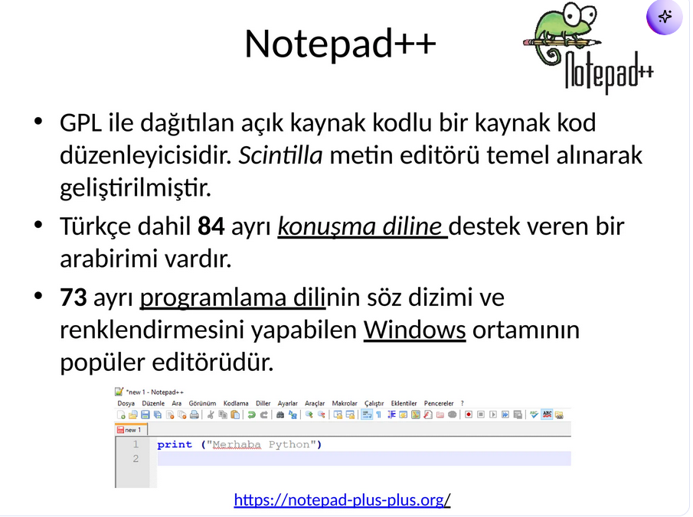
Entegre Geliştirme Ortamları
22.09.2025

Slide 23
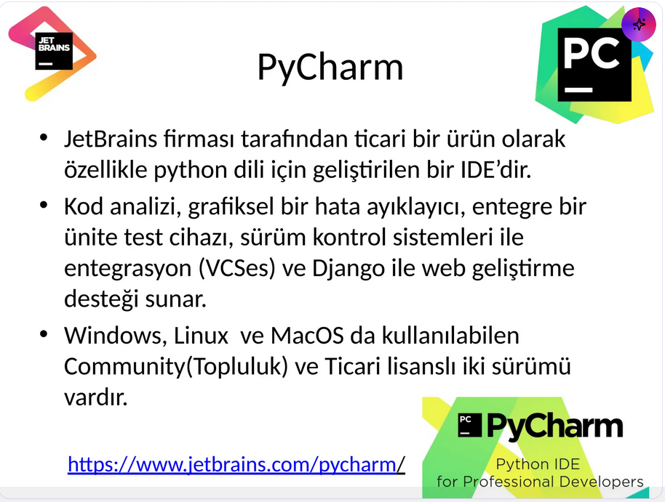
Entegre Geliştirme Ortamları
22.09.2025

Slide 24
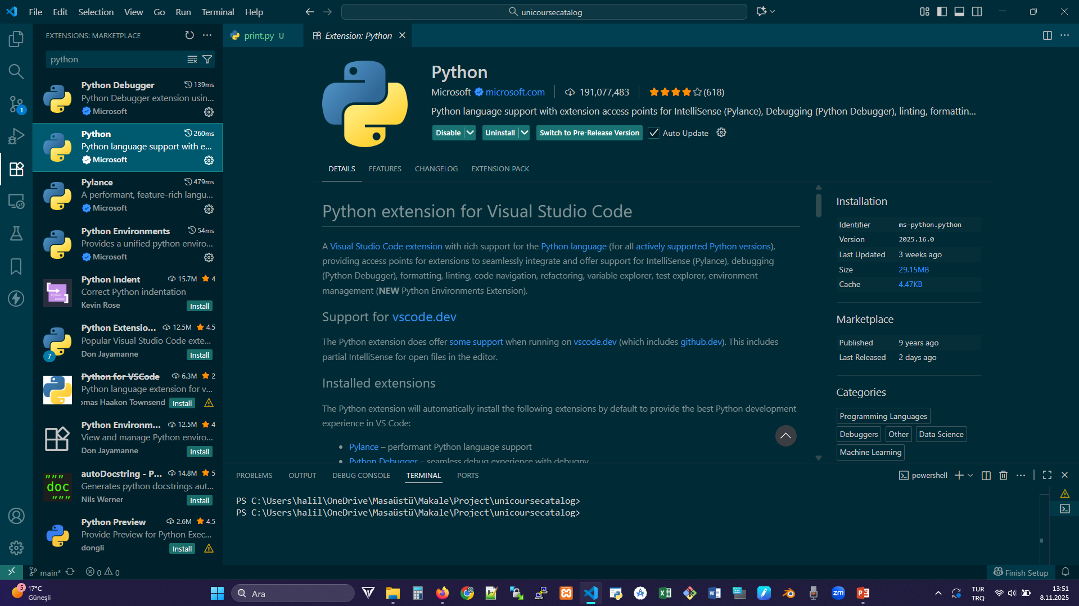

Entegre Geliştirme Ortamları
˗ˏˋ ★ ˎˊ˗
Visual Studio Code
22.09.2025

Slide 25
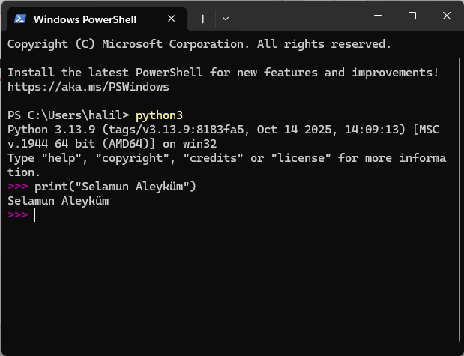
Konsol Geliştirme Ortamları
CMD
Powershell
GitBash
VS Code
˗ˏˋ ★ ˎˊ˗
22.09.2025

Slide 26
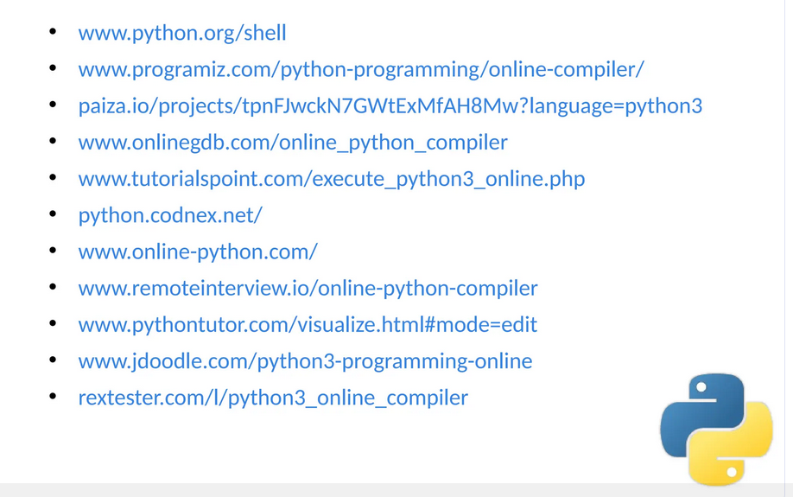
Online Geliştirme Ortamları
22.09.2025

